Slide 1
Präsentation CS1 Task 13 Strategy Pattern
ch.bfh.bti7081.s2013.yellow
17.05.2013

Slide 2
Concept

Slide 3
Concept
Algorithmen
können zur Laufzeit gewählt werden
Austauschbar
Anwendungsbeispiele
Validierungen
Suchen
Praktisch wenn…
… verwandte Klassen sich nur im Verhalten Unterscheiden
…unterschiedliche Varianten eines Algorithmus
…Algorithmen wiederverwenden

Slide 4
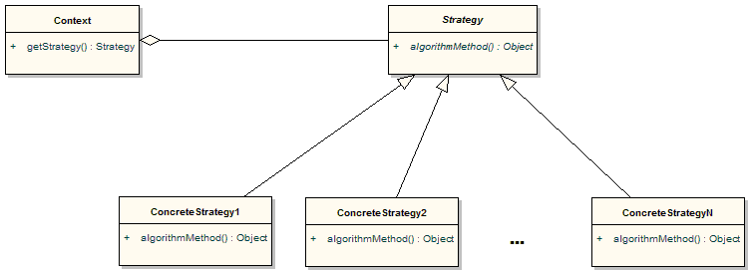
Concept

Slide 5
Vorteile
«Familie» von Algorithmen durch Interface
Flexibilität
Wiederverwendbarkeit
Verschiedene Implementierungen
Übersichtlich

Slide 6
Nachteile
Clients: versch. Strategien kennen
Mehr Objekte
Zusätzlicher Kommunikationsaufwand: Kontext - Strategie

Slide 7
Beispiele
Speicherung eines Dokumentes oder Bildes (Formate)
Kompressionsalgorithmen

Slide 8
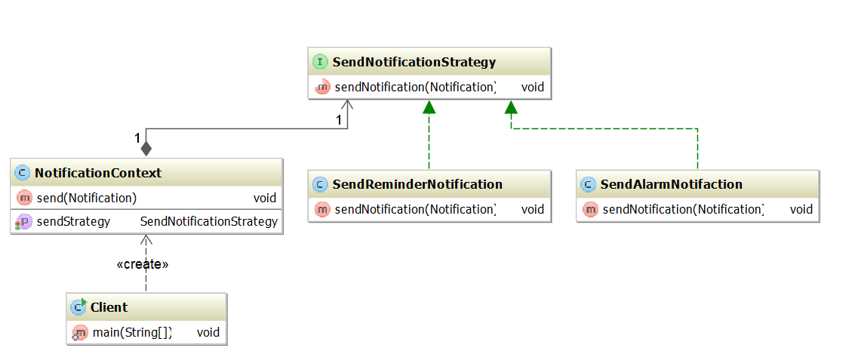
Beispiele

